Slide 1




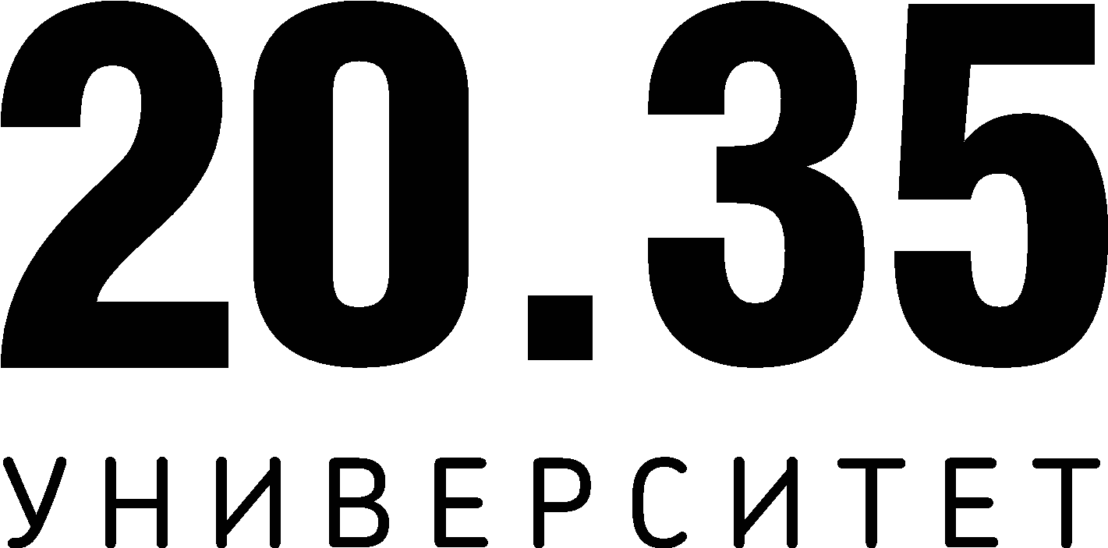

Технология переработки в плазме асфальтенов, полученных из отходов нефтяной промышленности
‹#›

Slide 2

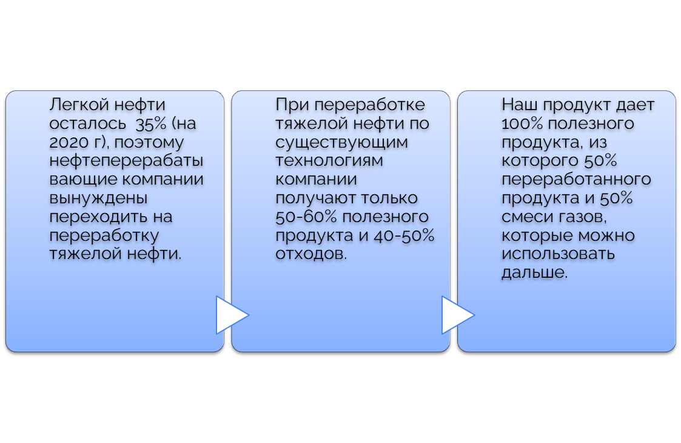
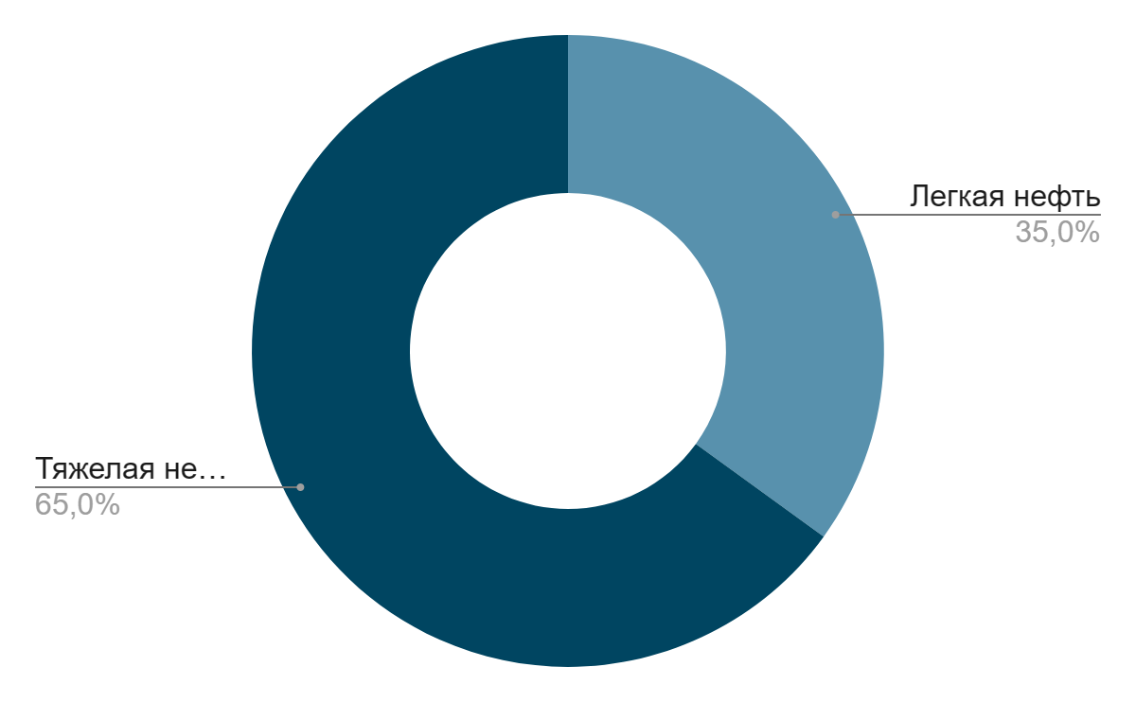
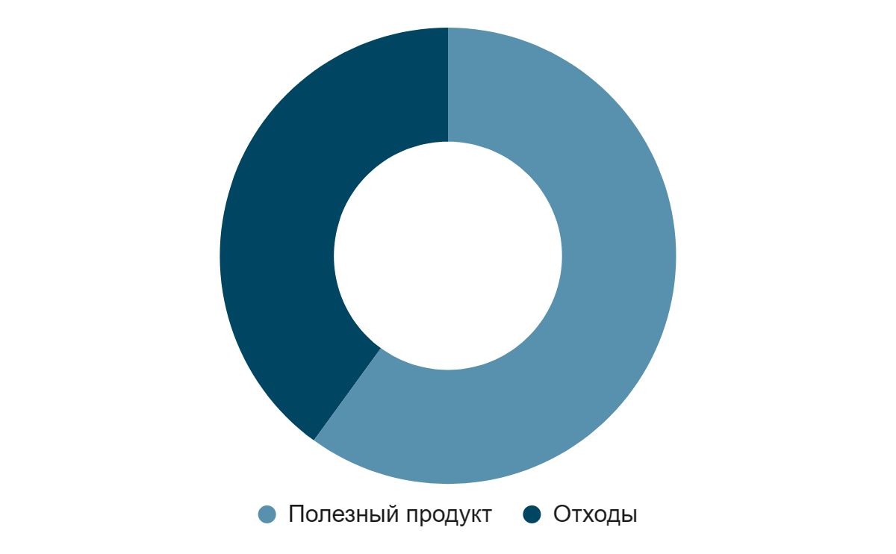


АКТУАЛЬНОСТЬ ПРОЕКТА

Slide 3







ЦЕЛЕВАЯ АУДИТОРИЯ
Нефтеперерабатывающие организации
Научные и исследовательские лаборатории
‹#›

Slide 4

ПРОБЛЕМА
При текущих способах переработки тяжелой нефти клиент теряет 40-50% полезного продукта по сравнению с переработкой легкой нефти.
‹#›

Slide 5

РЕШЕНИЕ
Технология переработки отходов от ПТН с помощью плазмы, в результате чего выход полезного продукта составляет 100%. В технологию входит методика и чертеж установки.
Полезный продукт плазменной переработки отходов от ПТН на 50% состоит из твердых веществ (графит, графен, технический углерод и т.п.) и на 50% из газообразных веществ (кислород, водород, метан и др.), которые можно использовать дальше после очистки.
‹#›

Slide 6
ЦЕННОСТЬ, ЦЕННОСТНОЕ ПРЕДЛОЖЕНИЕ
Мы, будущие специалисты в области нефтепереработки,
помогаем нефтеперерабатывающим компаниям,
в ситуации необходимости переработки отходов, получаемых в результате переработки тяжелой нефти (отходы от ПТН),
решать проблему потери 40-50% полезного продукта по сравнению с переработкой легкой нефти,
с помощью технологии плазменной переработки отходов от ПТН
и получать до 100% выхода полезного продукта от переработки отходов от ПТН.
‹#›

Slide 7
РЫНОК
Мы работаем на рынке B2B
Наша ЦА - это 30 нефтеперерабатывающие компании и 80 мини-НПЗ
Наше решение будет стоить 500000 рублей - это 15 млн. рублей потенциальный доход
Сможем заработать в первый год - 5 млн. руб.
‹#›

Slide 8
КОНКУРЕНТЫ
Компании, предлагающие технологии для переработкой отходов от ПТН
Сильная сторона конкурентов | Слабая сторона конкурентов
предлагаемый способ переработки отходов от ПТН технологически прост в освоении | предлагаемый способ переработки отходов от ПТН дает на выходе только 50-60% полезного продукта, оставшиеся 40-50% - это отходы, которые требуют захоронения или дальнейшей переработки.
Наша стратегия: предложить клиентам способ переработки отходов от ПТН, который дает на выходе 100% полезного продукта.
‹#›

Slide 9
БИЗНЕС-МОДЕЛЬ
Мы будем предлагать технологию плазменной переработки отходов от ПТН
Каналы продвижения - это научные ярмарки, конференции и мероприятия, которые мы нашли ярмарку на 2024 год.
Технология разработанная нами, обойдется для клиента в 500000 рублей
Бизнес-модель: продать технологию клиентам из ЦА
‹#›

Slide 10
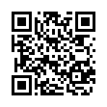
ТЕКУЩИЕ РЕЗУЛЬТАТЫ
QR-код сайта
Разработана методика плазменной переработки отходов от ПТН
Имеются экспериментальные данные о выходе продуктов при использовании плазменной переработки отходов от ПТН
Проведены исследование рынка
Найдены каналы продвижения на 2024 год
Рассчитана потенциальная прибыль
Сделано MVP (Мини-установка)
Сделан прототип сайт

Slide 11
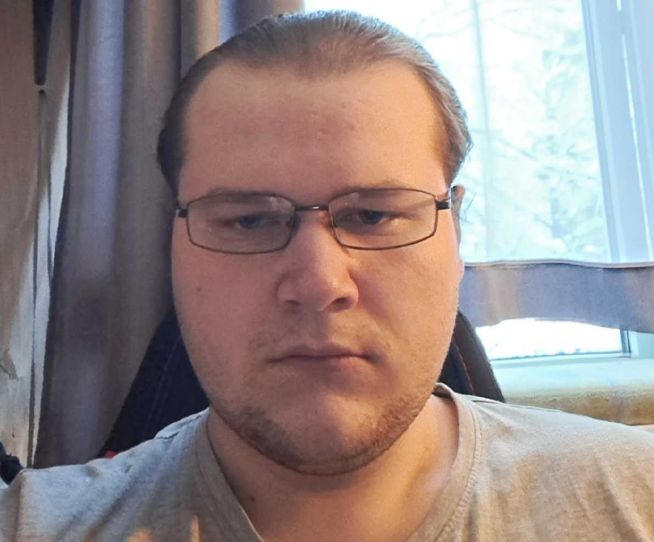

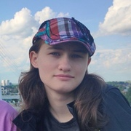
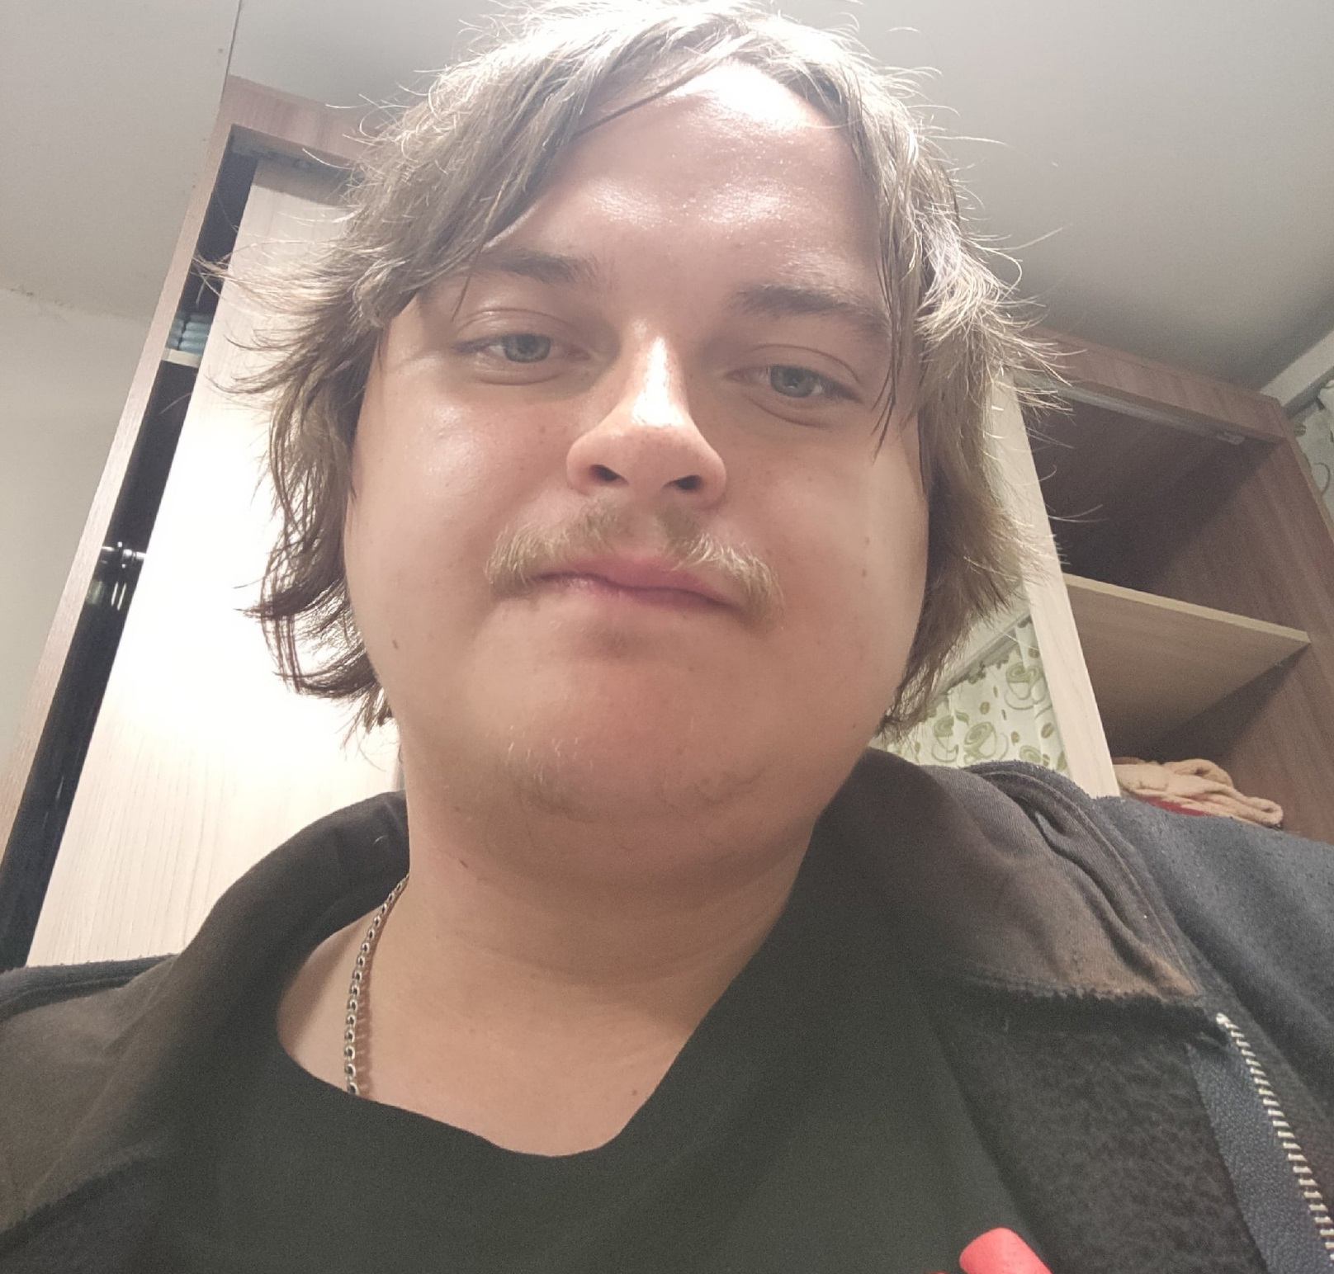
КОМАНДА СТАРТАПА
РОЛЬ | ФАМИЛИЯ ИМЯ | ФОТО
ЛИДЕР (CEO) | Филимонов И.С.
ТЕХНОЛОГ, РАЗРАБОТЧИК (CTO) | Стражевич А.И.
МАРКЕТОЛОГ (СMO) | Александров А.К.
‹#›

Slide 12

ПЛАНЫ РАЗВИТИЯ
Планы развития, основные укрупненные задачи
Оформить патент
Оформить технологию и чертеж установки
Доделать сайт
Выступить на ярмарке Сургут. Нефть и Газ 2024 (5000 руб.)
план-график на ближайшие 2-4 недели
ЧТО ДЕЛАЕМ | СРОК | ОТВЕТСТВЕННЫЙ
Доделать сайт | до 15.12.2023 | Александров А.К.
Оформить патент и договор на технологию | до 10.12.2023 | Филимонов И.С.
Проанализировать состав полученного продукта при использовании технологии | до 15.12.2023 | Стражевич А.И.
‹#›

Slide 13

КОНТАКТЫ ЛИДЕРА
Почта:
filimonov_is.edu.surgu.ru
Филимонов Игорь Сергеевич
‹#›

